Slide 1
Être présent à distance
Comment
Être
Présent
Autrement
Henri Boudreault Ph. D. © 2020

Slide 2
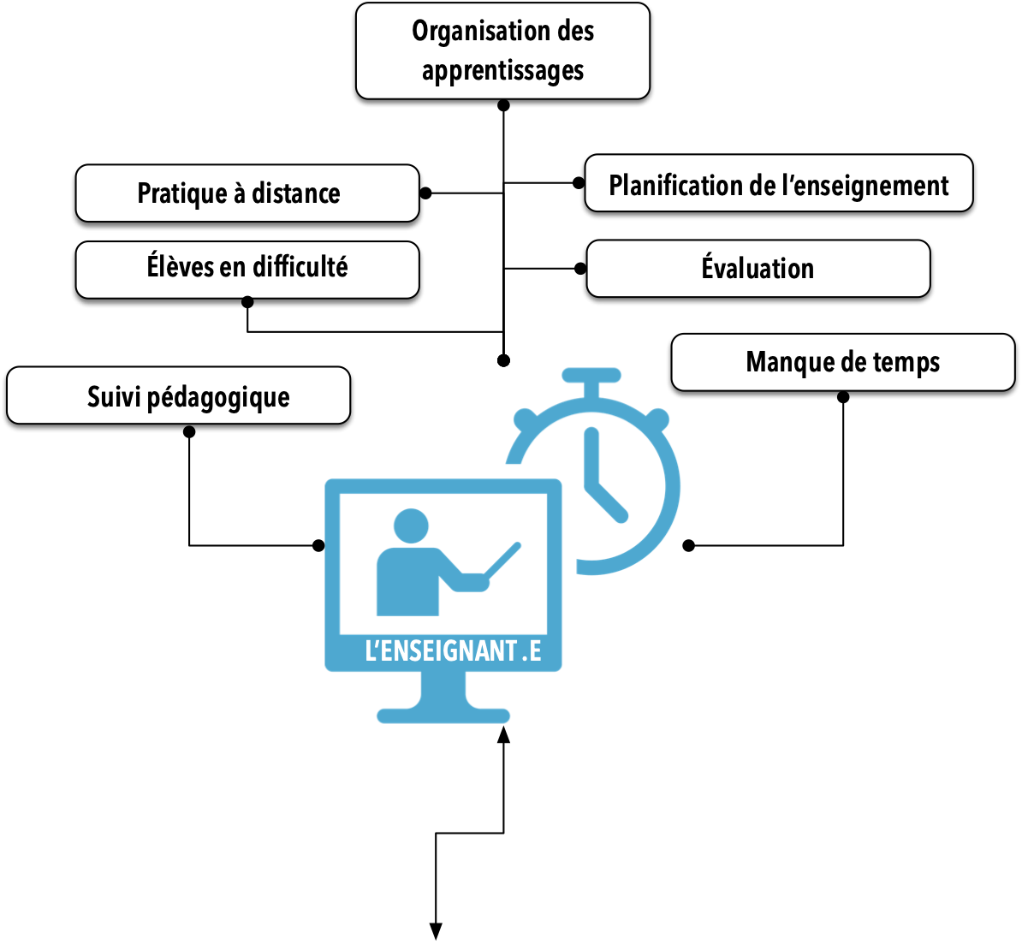
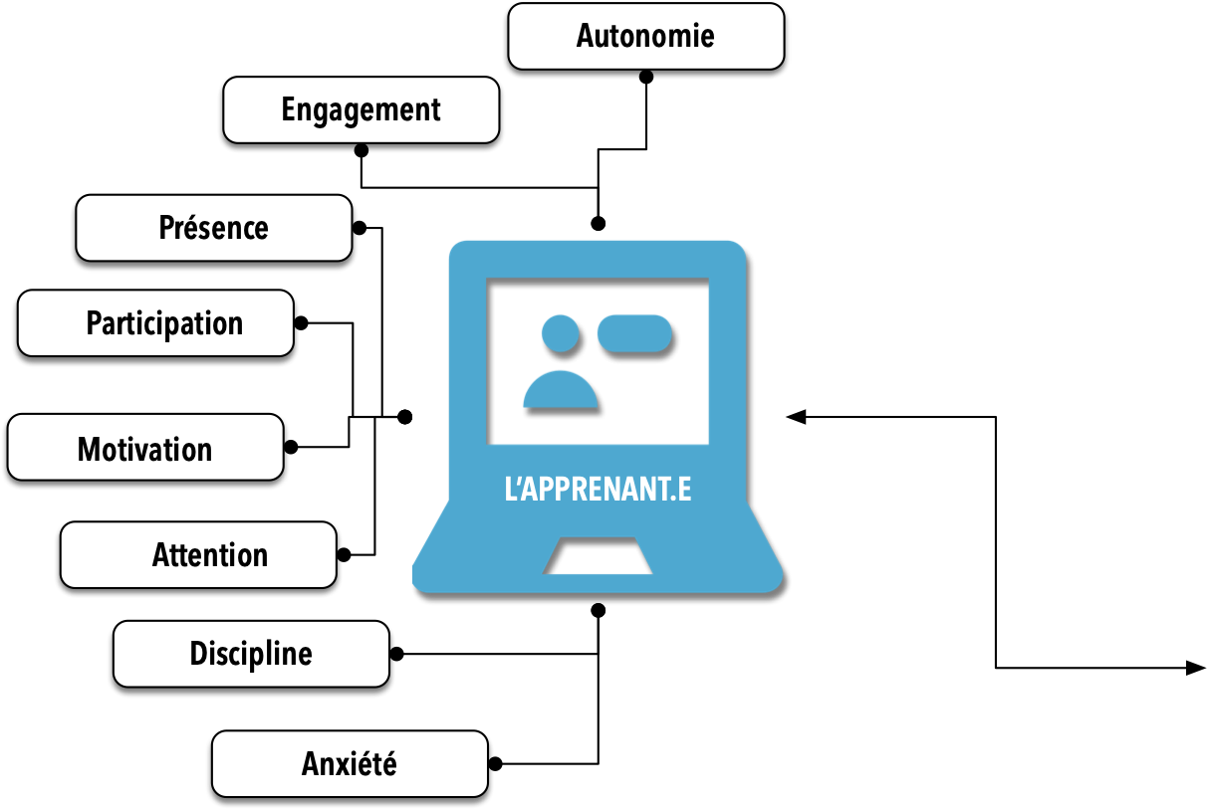
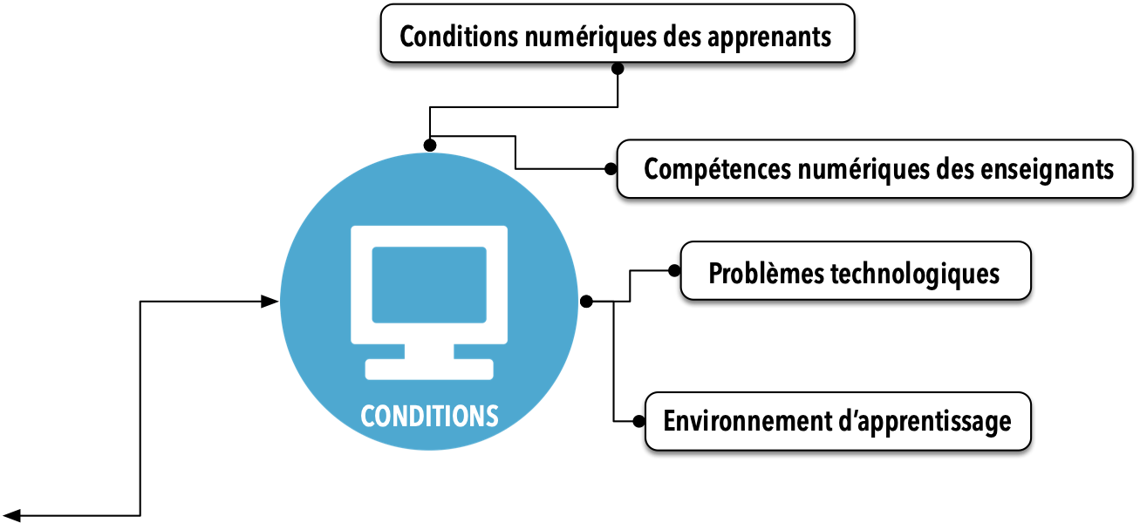
Comment

Slide 3
Être
1. Comment vais-je donner accès aux savoirs à apprendre?
2. Quelles sont les conditions technopédagogiques des apprenants?
10. Comment vais-je répartir les moments et les temps de mes interventions?
3. Comment vais-je faire pour les motiver?
9. Quelles ressources didactiques devrais-je concevoir pour aider l’apprenant?
4. Comment créer le besoin d’apprendre les savoirs?
8. Qu’est-ce que je devrai faire pour que l’apprenant s’approprie les savoirs?
5. Comment organiser la formation pratique?
7. Qu’est-ce que l’apprenant devra faire pour s’approprier les savoirs?
6. Comment rendre les apprenants plus autonomes?

Slide 4
Présent
N
10. Est-ce que j’ai réussi à faire ce que l’on me demande?
1. Pourquoi dois-je faire ça?
O
9. Est-ce que je suis dans la bonne direction?
I
2. Qu’est-ce que l’on attend de moi?
T
3. Qu’est-ce qu’il faut que je fasse?
8. Est-ce que j’ai bien compris?
A
M
7. Comment vais-je avoir accès à ce qu’il faut que j’apprenne pour faire ce que l’on me demande?
4. Comment devrais-je m’y prendre?
R
F
O
5. Comment vais-je savoir que c’est la bonne façon de faire?
6. Est-ce que j’ai bien fait ce que l’on me demande?

Slide 5
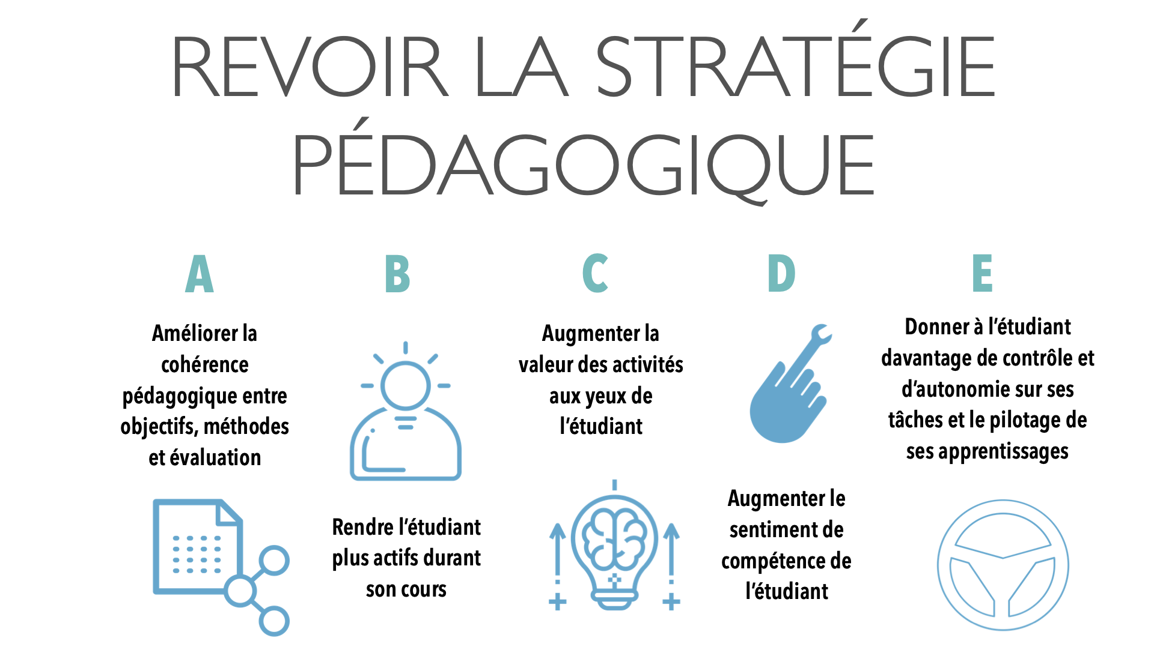
Autrement
© 2020 • Pédagogie universitaire UQAM

Slide 6
S’adapter
Comment
Être
Présent
Autrement
Accompagner et
Supporter

Slide 7
Être présent à distance
Merci de votre attention et bonne journée
Comment
Être
Présent
Autrement
Henri Boudreault Ph. D. © 2020

